Slide 1
立法院電業法修正草案公聽會之我見(二)
討論題綱：
一、推動友善綠能之發展與鬆綁再生能源之限制
五、能源轉型政策目標達成、多元供給、…及自由選擇電力市場
六-2、綠能發電業者與售電業者是否應該提供備用供電容量
許志義
中興大學資管系暨應用經濟學系教授
105年12月5日

Slide 2
大綱
立法院電業法修正草案公聽會之我見(一)
壹、關於綜合電業是否必須「廠網分離」？
貳、「綠電先行」：監理沙盒兼顧電力供應穩定與自由化
參、結語
立法院電業法修正草案公聽會之我見(二)
壹、討論題綱一：推動友善綠能發展與鬆綁再生能源限制
貳、案例說明：再生能源採取直供、代輸或自用，都有優於躉購電價的可能性。
參、討論題綱二：確保供電之穩定 討論題綱五：能源轉型政策目標達成、多元供給、…及自由選擇電力市場
肆、代結語：全球電力科技與電業發展趨勢

Slide 3
壹、討論題綱一：推動友善綠能發展與鬆 綁再生能源限制
個人認為：再生能源發電量占比未達全國總發電量20%前，應享有優先調度，且不需負擔電力輔助服務費用。
理由：
再生能源符合環保，應該享有調度優先權，更何況扣除水力後，其發電占比目前僅占2.3%，可免其負擔電力輔助費用。
考量各國政府對化石能源高額補貼，應該對潔淨之再生能源更加以鼓勵。根據APEC資深官員王曉岷博士，世界各國政府2013年總計補貼化石燃料5,480億美元。(資料來源：經濟部能源局104年年報，頁140）

Slide 4

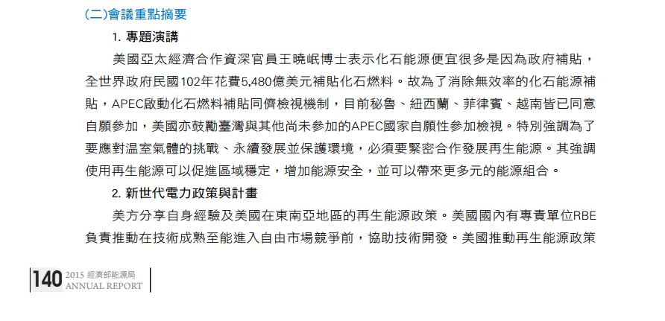
資料來源：經濟部能源局104年年報，頁140

Slide 5
壹、討論題綱一：推動友善綠能發展與鬆 綁再生能源限制
行政院版本採兩階段修法。
第一階段修法重點在於「綠電先行」，開放再生能源市場，有四種選擇：
直供。指直接配置專線供給電力需求者，亦即享有架設電線的路權。
代輸。指再生能源生產者可透過台電電網傳輸給特定的電力需求者，並支付給台電合理的電網傳輸費用，好比郵差（台電）幫忙業者（綠電生產者）遞送信件（綠電），業者給付固定郵資。
成立再生能源售電業。透過專門銷售綠電的公司，與台電競爭。
按政府核准之再生能源躉購電價(Feed-In-Tariff, FIT)，由台電統一收購。以今年來說，地面型躉購價格每度4.7元，屋頂型最高每度6.2元。

Slide 6
壹、討論題綱一：推動友善綠能發展與鬆 綁再生能源限制
Question：
再生能源躉購電價相對優惠，有人會選擇其他三種選項嗎？
Answer：
綠電市場自由化後，有各種可能性，絕非任何人能夠窮盡其想像而「事前(ex ante)」得知。
究竟FIT是否在任何情況下，對再生能源發電都優於直供、代輸或零售？必須開放市場「事後(ex post)」驗證。市場機制有一隻看不見的手(Invisible hand)，既然無法看見，當然也就無法事前全盤掌握。不如自由化公平競爭，讓各方各憑本事吧！

Slide 7
貳、案例說明：再生能源採取直供、代輸或自用， 都有優於躉購電價的可能性
某電力用戶在屋頂裝置太陽能發電系統後，他將有三條曲線可加以模擬、預測、控制：
太陽能發電的負載曲線
電力用戶在固定容量下的用電曲線（在某時段可能超出其契約容量）
台電公司面臨尖峰期間缺電時，與電力用戶簽訂需量反應電價（以每度電10元為上限），誘使電力用戶降低其用電負載之曲線。

Slide 8
貳、案例說明：再生能源採取直供、代輸或自用， 都有優於躉購電價的可能性
根據這三條曲線，若太陽能負載曲線能補足電力用戶超出契約容量的用電需求時，將可免除該電力用戶被台電公司罰鍰的後果。
亦即，若超出契約容量10%以內，其罰鍰額度為兩倍電價，超出10%以上更增加為三倍電價。在此情況下，則太陽能發電自用之市場效益遠高於FIT電價。
更何況再生能源曲線有多餘的電能時，可直供或代輸給其他電力用戶，避免其他用戶面臨契約容量超約被罰的高額損失。

Slide 9
參、討論題綱二：確保供電之穩定 討論題綱五：能源轉型政策目標達成、多元供給、… 及自由選擇電力市場
行政院版本
第二條第二十款有關「需量反應」
第二條第二十一款有關「輔助服務」
第九條有關「用戶群代表」
用戶群代表需量反應藉由群眾外包(Crowd Sourcing)，可抒解台電公司無法有效處理的配電端供電瓶頸與困境。
同時將需求面用戶行為改變（需量反應）可取代傳統發電的觀念，引進電力市場，符合供需雙向可互相競爭之市場原則。
Prosumer ＝ Producer ＋ Consumer

Slide 10
肆、代結語：全球電力科技與電業發展趨勢
低碳、再生能源及綠能
智慧化及致能化(Enablization)
用戶參與及賦權(Empowerment)
大數據應用(大量、跨域、快速、實時、雙向、同步、互動)
智慧生活創新之基礎建設：智慧電網、虛擬電廠、微電網
例如：
DR2.0是毫秒極速反應，「智慧電錶、App綠色按鈕Green Button、App橘色按鈕Orange Button、區塊鏈Blockchain」都是致能科技(Enabling Technology)。
Notes:
頁碼、紅字、編號

Slide 11
謝謝聆聽，敬請指教！

